Slide 1
大阪府都市基盤施設維持管理技術審議会
第１回 設備部会
資料４－２
《効果検証の結果と取組方針》
（河川設備・海岸設備）
大阪府都市基盤施設維持管理技術審議会 設備部会

Slide 2
資料４－２
４.現計画の検証、課題抽出及び取組方針
４－１ 効果検証シート 《河川設備》
◆大阪府都市基盤施設長寿命化計画 行動計画の効果の検証
Ⅰ．効率的・効果的な維持管理の推進
NO. | 項目 | 評価（〇or△or×）
 |  | A.実施状況 | B.実施評価 | C.将来（10年後）の運用
① | 維持管理業務フロー | 〇 | 〇 | 〇
② | 点検業務の充実 | 〇 | 〇 | 〇
③ | 点検、診断・評価対策実施のフロー | 〇 | 〇 | 〇
④ | 定期点検を含む点検業務のフロー | 〇 | 〇 | 〇
⑤ | 点検業務の実施主体 | 〇 | 〇 | 〇
⑥ | 健全度評価基準および健全度判定要領 | 〇 | 〇 | 〇
⑦ | 維持管理手法の選定フロー | 〇 | 〇 | 〇
⑧ | 維持管理手法 | 〇 | 〇 | 〇
⑨ | 維持管理水準の設定 | 〇 | 〇 | 〇
⑩ | 考慮すべき視点と更新判定フロー | 〇 | 〇 | 〇
⑪ | 設備の寿命 | △ | △ | △
⑫ | 重点化指標・優先順位の考え方 | 〇 | 〇 | 〇
⑬ | 日常的な維持管理の着実な実践 | 〇 | 〇 | 〇
⑭ | データの蓄積・管理 | △ | 〇 | △
⑮ | 維持管理を見通した新設工事上の工夫 | 〇 | 〇 | 〇
⑯ | 新たな技術、材料、工法の活用と促進策 | 〇 | 〇 | 〇
Ⅱ．持続可能な維持管理の仕組みづくり
NO. | 項目 | 評価（〇or△or×）
 |  | A.実施状況 | B.実施評価 | C.将来（10年後）の運用
⑰ | 人材育成と確保、技術力の向上と継承 | 〇 | 〇 | △
⑱ | 入札契約制度の改善 | 〇 | 〇 | 〇
1

Slide 3
資料４－２
４. 現計画の検証、課題抽出及び取組方針
４－１ 効果検証シート 《海岸設備》
◆大阪府都市基盤施設長寿命化計画 行動計画の効果の検証
Ⅰ．効率的・効果的な維持管理の推進
NO. | 項目 | 評価（〇or△or×）
 |  | A.実施状況 | B.実施評価 | C.将来（10年後）の運用
① | 維持管理業務フロー | 〇 | 〇 | 〇
② | 点検業務の充実 | 〇 | 〇 | 〇
③ | 点検～診断・評価～対策実施のフロー | 〇 | 〇 | 〇
④ | 定期点検を含む点検業務のフロー | 〇 | 〇 | 〇
⑤ | 点検業務の実施主体 | 〇 | 〇 | 〇
⑥ | 健全度評価基準および健全度判定要領 | 〇 | 〇 | 〇
⑦ | 標準的な維持管理手法の選定フロー | 〇 | 〇 | 〇
⑧ | 維持管理手法 | 〇 | 〇 | 〇
⑨ | 維持管理水準の設定 | 〇 | 〇 | 〇
⑩ | 考慮すべき視点と更新判定フロー | 〇 | 〇 | 〇
⑪ | 設備の寿命 | △ | △ | △
⑫ | 重点化指標・優先順位の考え方 | 〇 | 〇 | 〇
⑬ | 日常的な維持管理の着実な実践 | 〇 | 〇 | 〇
⑭ | データの蓄積・管理 | △ | ○ | △
⑮ | 維持管理を見通した新設工事上の工夫 | 〇 | 〇 | 〇
⑯ | 新たな技術、材料、工法の活用と促進策 | 〇 | 〇 | 〇
Ⅱ．持続可能な維持管理の仕組みづくり
NO. | 項目 | 評価（〇or△or×）
 |  | A.実施状況 | B.実施評価 | C.将来（10年後）の運用
⑰ | 人材育成と確保、技術力の向上と継承 | 〇 | 〇 | △
⑱ | 入札契約制度の改善 | 〇 | 〇 | 〇
2

Slide 4
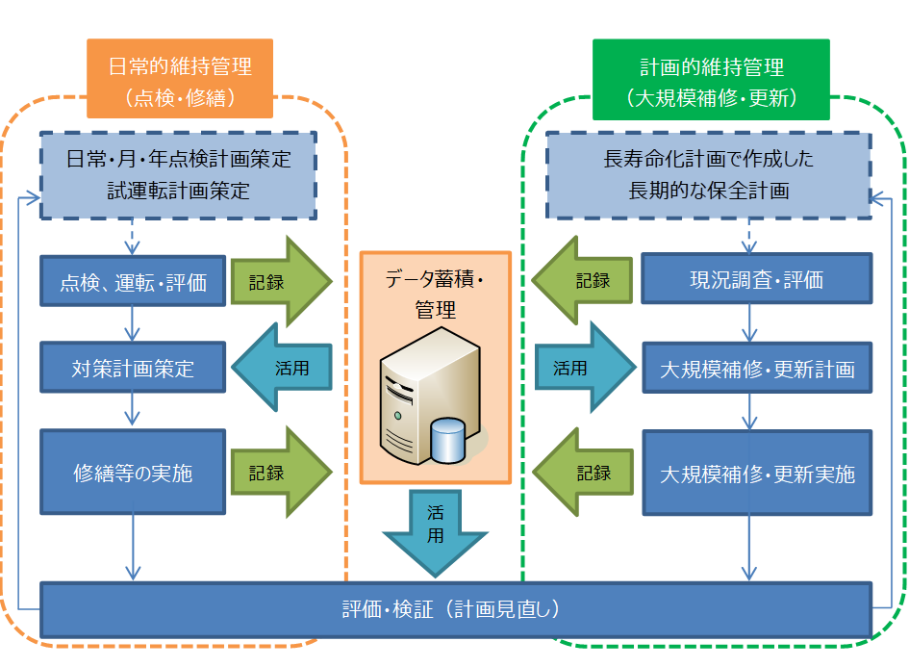
資料４－２
４.現計画の検証、課題抽出及び取組方針
Ⅰ．効率的・効果的な維持管理の推進
４－２ ①維持管理業務フロー《河川設備》
【現計画の記載内容】
河川管理施設（設備）の維持管理業務は、日々の点検や修繕など概ね１年のサイクルで構成される日常的維持管理と、大規模修繕や更新など中長期的なサイクルで構成される計画的維持管理の両輪で成り立っており、互いにデータを通じて密接に連携し、事業を進めていく。
図 ４-1 維持管理業務全体フロー
【検証】
Ａ：実施状況 〇
Ｂ：実施評価 〇
Ｃ：将来（10年後の運用） 〇
【課題】
・無し
【取組方針】
・無し
3

Slide 5
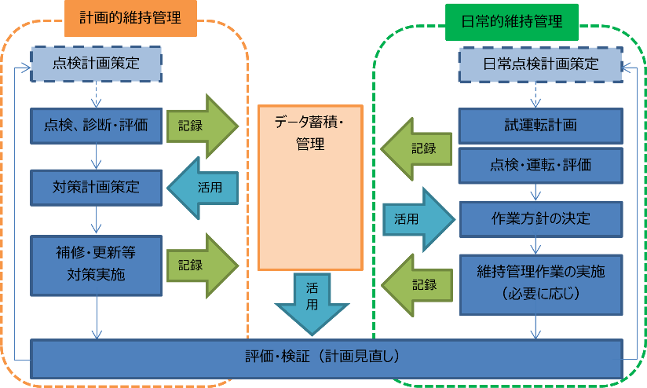

資料４－２
４.現計画の検証、課題抽出及び取組方針
Ⅰ．効率的・効果的な維持管理の推進
４－２ ①維持管理業務フロー《海岸設備》
【現計画の記載内容】
設備の補修や更新に、的確に対応していくため、点検や診断手法の充実、予防保全対策の拡充、補修や更新時期の最適化など、効率的・効果的な維持管理手法を確立する。
実施面では、点検や補修など今すぐに取組を実践できるもののほか、維持管理データの蓄積や科学的、専門的な知見の高まり等により段階的に取組が実現できるものもあることから、時間的なプロセスを明確にし、効率的・効果的な維持管理手法を確立し、継続的に見直していく。
併せて、現場技術者の具体的な行動指針となるよう、現在の取組の評価・検証と一連の業務実施プロセスの明確化を図る。
【検証】
Ａ：実施状況 〇
Ｂ：実施評価 〇
Ｃ：将来（10年後の運用） 〇
【課題】
・無し
【取組方針】
・無し
4

Slide 6
資料４－２
４.現計画の検証、課題抽出及び取組方針
Ⅰ．効率的・効果的な維持管理の推進
４－２ ②点検業務の充実《河川設備》
【現計画の記載内容】
点検業務（点検、診断・評価）は、「設備の現状を把握し、不具合の早期発見、適切な処置により、利用者および第三者への安全を確保すること」や「点検データ（基礎資料）を蓄積し、点検の充実や予防保全対策の拡充、計画的な維持管理や更新の最適化など効率的・効果的な維持管理・更新につなげること」の視点で充実を図る。
図4.1-1 点検業務の目的と点検計画策定の際の観点
【検証】
Ａ：実施状況 〇
Ｂ：実施評価 〇
Ｃ：将来（10年後の運用） 〇
【課題】
・無し
【取組方針】
・無し
5

Slide 7
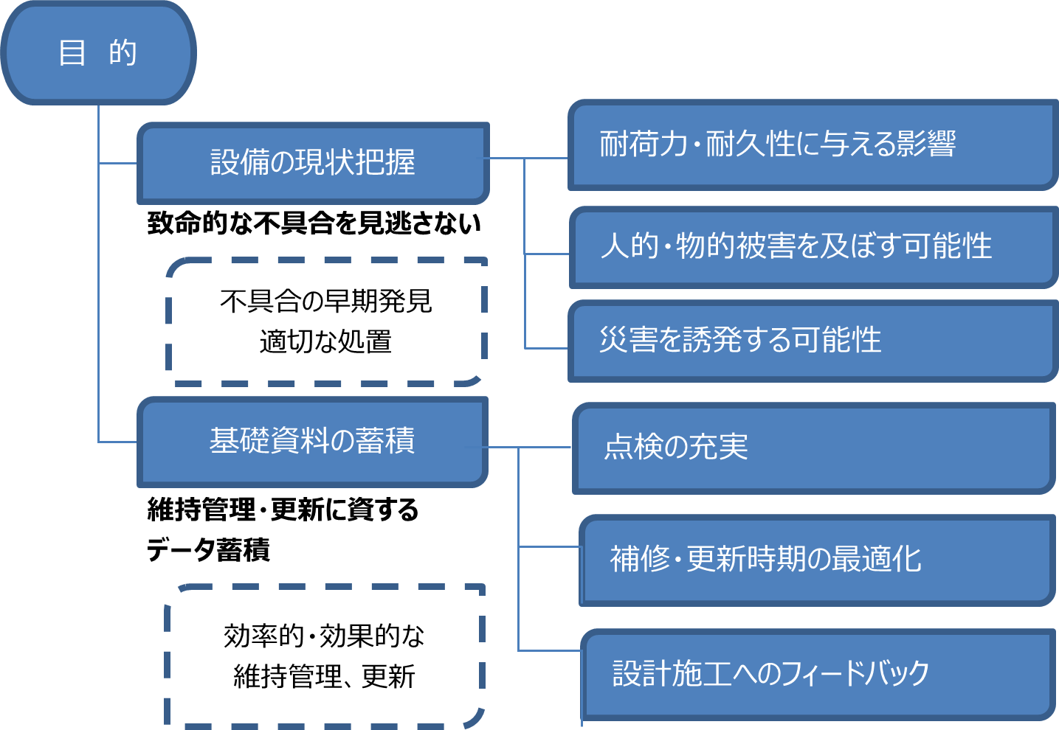
資料４－２
４.現計画の検証、課題抽出及び取組方針
Ⅰ．効率的・効果的な維持管理の推進
４－２ ②点検業務の充実《海岸設備》
【現計画の記載内容】
点検業務（点検、診断・評価）は、「設備の現状を把握し、不具合の早期発見、適切な処置により、利用者および第三者への安全を確保すること」および「点検データ（基礎資料）を蓄積し、予防保全対策の拡充、計画的な補修や更新時期の最適化など効率的・効果的な維持管理・更新につなげること」の視点で充実を図る。
図4.1-1 点検業務の目的と点検計画策定の際の観点
【検証】
Ａ：実施状況 〇
Ｂ：実施評価 〇
Ｃ：将来（10年後の運用） 〇
【課題】
・無し
【取組方針】
・無し
6

Slide 8
資料４－２
４.現計画の検証、課題抽出及び取組方針
Ⅰ．効率的・効果的な維持管理の推進
４－２ ③点検、診断、評価対策実施のフロー《河川設備》
【現計画の記載内容】
河川管理施設（設備）における点検業務のフロー
【検証】
Ａ：実施状況 〇
Ｂ：実施評価 〇
Ｃ：将来（10年後の運用） 〇
【課題】
・無し
【取組方針】
・無し
7

Slide 9
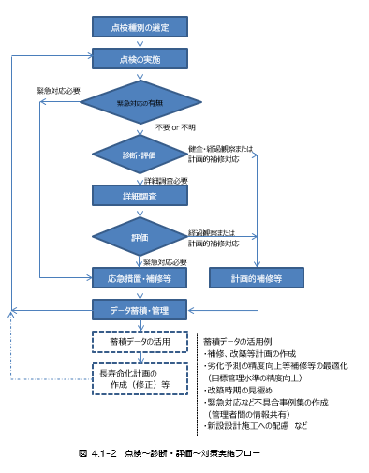
資料４－２
４.現計画の検証、課題抽出及び取組方針
Ⅰ．効率的・効果的な維持管理の推進
４ー２ ③点検～診断・評価～対策実施のフロー《海岸設備》
【現計画の記載内容】
海岸設備における点検業務の標準的なフロー
【検証】
Ａ：実施状況 〇
Ｂ：実施評価 〇
Ｃ：将来（10年後の運用） 〇
【課題】
・無し
【取組方針】
・無し
8

Slide 10
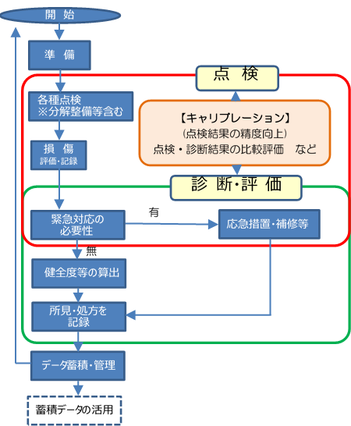
資料４－２
４.現計画の検証、課題抽出及び取組方針
Ⅰ．効率的・効果的な維持管理の推進
４－２ ④定期点検を含む点検業務のフロー《河川設備》
【現計画の記載内容】
点検業務のうち、定期点検については、特に計画的維持管理に資するものであり、以下のフローに沿って実施する。
図4.1-3 定期点検の業務フロー
【検証】
Ａ：実施状況 〇
Ｂ：実施評価 〇
Ｃ：将来（10年後の運用） 〇
【課題】
・無し
【取組方針】
・無し
9

Slide 11
資料４－２
４.現計画の検証、課題抽出及び取組方針
Ⅰ．効率的・効果的な維持管理の推進
４－２ ④定期点検を含む点検業務のフロー《海岸設備》
【現計画の記載内容】
点検業務のうち定期点検については、特に計画的維持管理に資するものであり、実施するフローを次に示す。
【検証】
Ａ：実施状況 〇
Ｂ：実施評価 〇
Ｃ：将来（10年後の運用） 〇
【課題】
・無し
【取組方針】
・無し
10

Slide 12
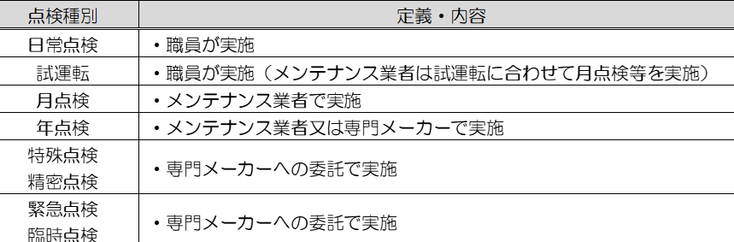
資料４－２
４.現計画の検証、課題抽出及び取組方針
Ⅰ．効率的・効果的な維持管理の推進
４－２ ⑤点検業務の実施主体《河川設備》
【現計画の記載内容】
河川管理施設の操作者は職員となるため、日常の点検や試運転は職員が実施する。また、機械電気設備は数が多く専門性も高いことから、各種定期点検は基本的にメンテナンス業者にて実施する。
さらに、特殊点検など、専門知識と経験を必要とするものは専門メーカーへの委託で実施することも検討する。
表 ４.1-2 点検の実施主体
【検証】
Ａ：実施状況 〇
Ｂ：実施評価 〇
Ｃ：将来（10年後の運用） 〇
【課題】
・無し
【取組方針】
・無し
11

Slide 13
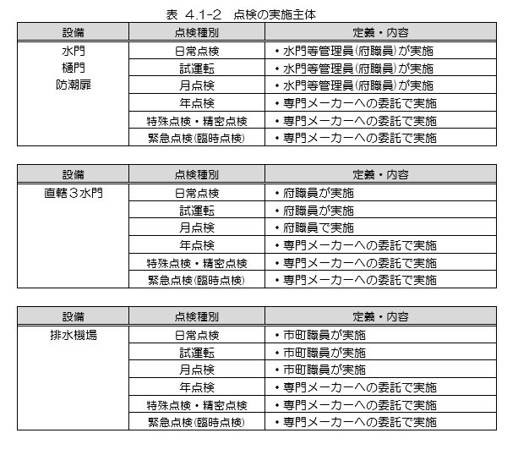
４.現計画の検証、課題抽出及び取組方針
資料４－２
Ⅰ．効率的・効果的な維持管理の推進
４－２ ⑤点検業務の実施主体《海岸設備》
【現計画の記載内容】
災害発生時における迅速かつ確実な稼働を要し、機動性の確保のため、その操作者は府職員、市町職員が担っている。そのため日常の点検や試運転も主に操作者が担うことにより、災害発生時に対する設備保全、操作技術の習得に努めている。また、設備数が多く、生活空間に存在する防潮扉などについては、府が雇用した水門等管理員が点検を実施する。
さらに、特殊点検など、専門知識と経験を必要とするものは専門メーカーへの委託で実施する。
【検証】
Ａ：実施状況 〇
Ｂ：実施評価 〇
Ｃ：将来（10年後の運用） 〇
【課題】
・無し
【取組方針】
・無し
12

Slide 14
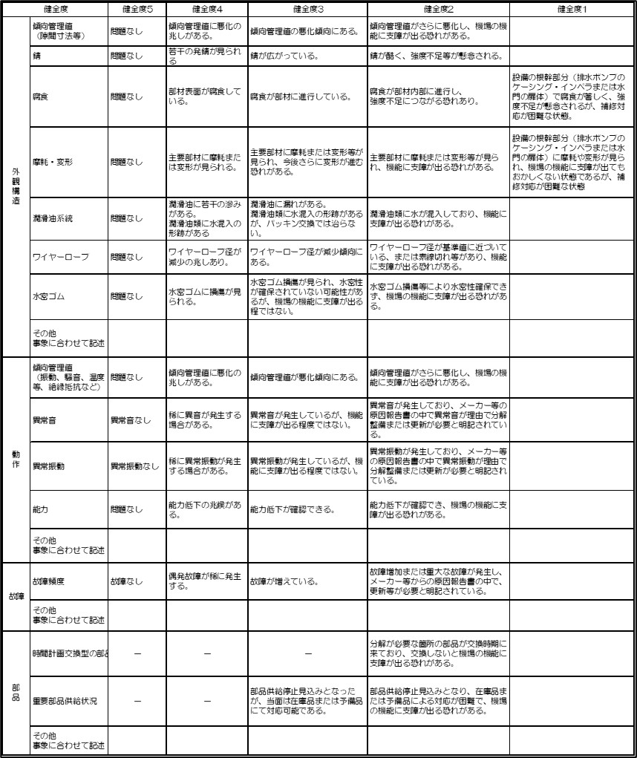
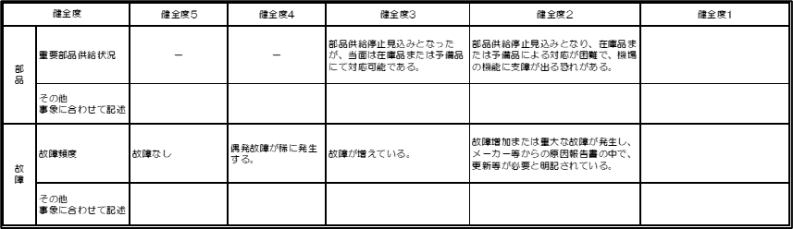
資料４－２
４.現計画の検証、課題抽出及び取組方針
Ⅰ．効率的・効果的な維持管理の推進
４－２ ⑥健全度評価基準および健全度判定要領《河川設備》
【現計画の記載内容】
前回の点検結果と比較して、（大幅な）変更がある場合などには、過去の結果や、同じ健全度の構造物を横並びしてみる等、点検等結果のキャリブレーション（点検結果の比較などにより精度の向上を図る）について検討すべきである。事務所内のキャリブレーションは評価時に事務所内にて実施し、事務所間のキャリブレーションについては予算要求時期に河川室にて実施する。
表4.1-5 河川管理施設（設備）における健全度判定要領（機械設備）
表4.1-6 河川管理施設（設備）における健全度判定要領（電気設備）
【検証】
Ａ：実施状況 〇
Ｂ：実施評価 〇
Ｃ：将来（10年後の運用） 〇
【課題】
・無し
【取組方針】
・無し
13

Slide 15
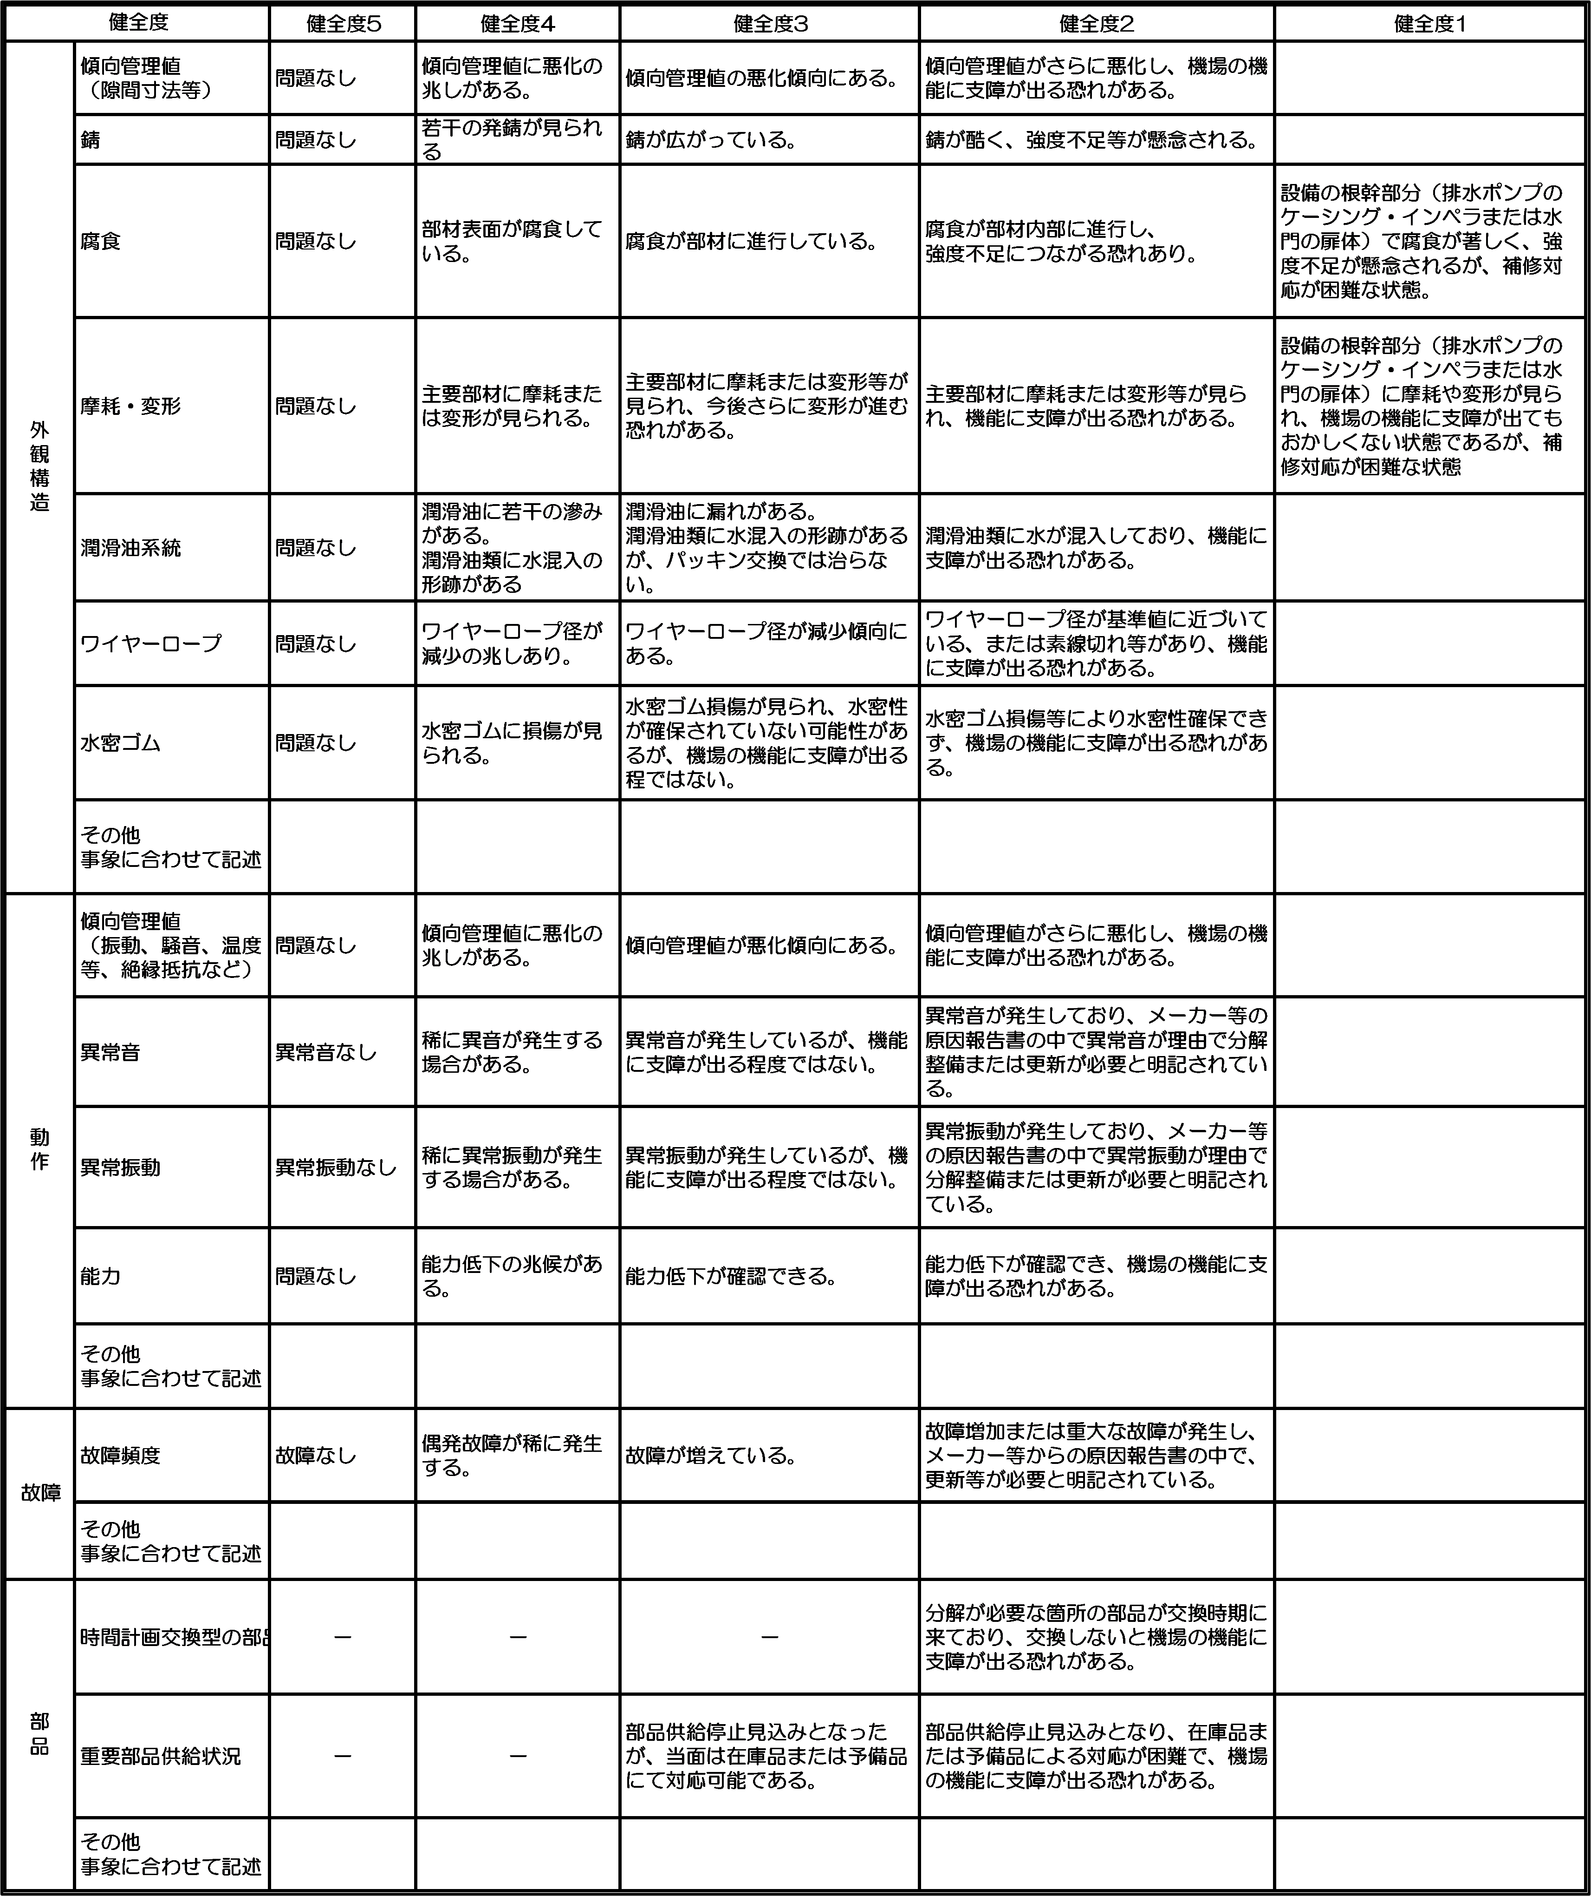
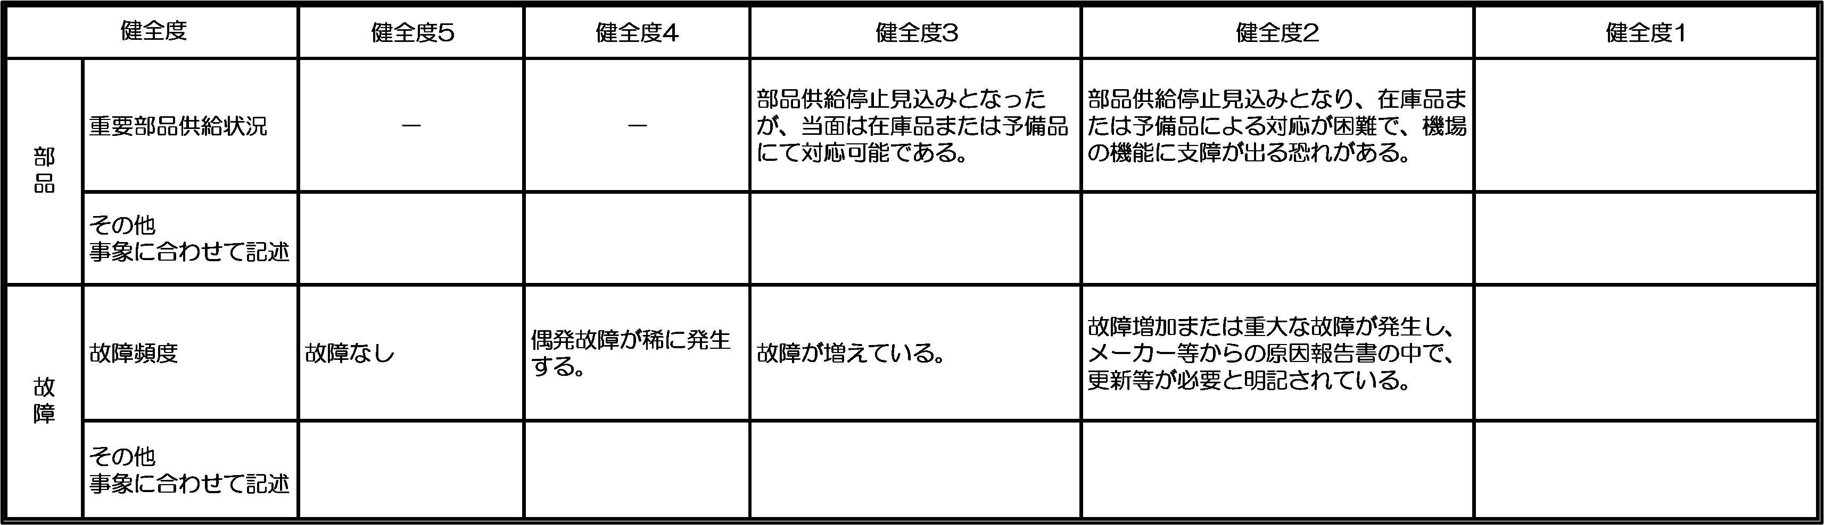
４.現計画の検証、課題抽出及び取組方針
資料４－２
Ⅰ．効率的・効果的な維持管理の推進
４－２ ⑥健全度評価基準および健全度判定要領《海岸設備》
【現計画の記載内容】
過去の結果や、同じ健全度の設備を横並びしてみる等、点検等結果のキャリブレーション（点検結果の比較などにより精度の向上を図る）について検討する。点検結果を職員間で共有できるようにするとともに、次回の点検業務発注の時には、注意点等についても業務委託先企業等に確実に指導できるようにする。
表4.1-5 海岸設備における健全度判定要領（機械設備）
表4.1-6 海岸設備における健全度判定要領（電気設備）
【検証】
Ａ：実施状況 〇
Ｂ：実施評価 〇
Ｃ：将来（10年後の運用） 〇
【課題】
・無し
【取組方針】
・無し
14

Slide 16
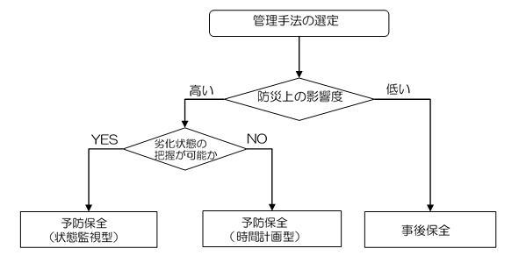
資料４－２
４.現計画の検証、課題抽出及び取組方針
Ⅰ．効率的・効果的な維持管理の推進
４－２ ⑦維持管理手法の選定フロー《河川設備》
【現計画の記載内容】
河川管理施設（設備）の維持管理手法については以下のフローに沿って選定する。
図4.2-1 維持管理手法選定フロー
【検証】
Ａ：実施状況 〇
Ｂ：実施評価 〇
Ｃ：将来（10年後の運用） 〇
【課題】
・無し
【取組方針】
・無し
15

Slide 17
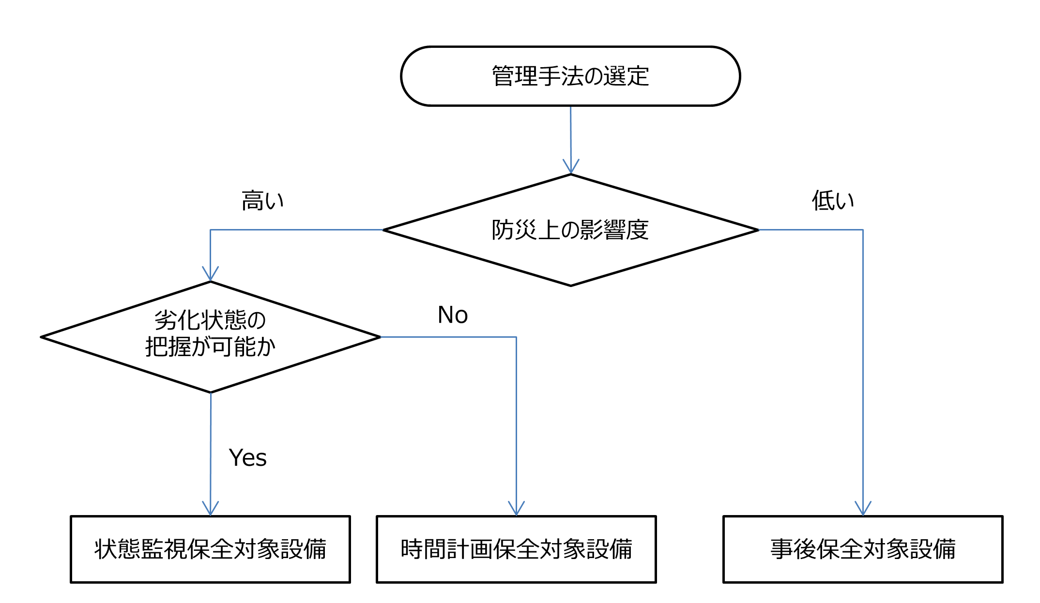
資料４－２
４.現計画の検証、課題抽出及び取組方針
Ⅰ．効率的・効果的な維持管理の推進
４－２ ⑦標準的な維持管理手法の選定フロー《海岸設備》
【現計画の記載内容】
以下のフローに沿って実施することを基本とする。
図4.2-1 維持管理手法選定フロー
【検証】
Ａ：実施状況 〇
Ｂ：実施評価 〇
Ｃ：将来（10年後の運用） 〇
【課題】
・無し
【取組方針】
・無し
16

Slide 18
資料４－２
４.現計画の検証、課題抽出及び取組方針
Ⅰ．効率的・効果的な維持管理の推進
４－２ ⑧維持管理手法《河川設備》
【現計画の記載内容】
設備別の維持管理手法
表4.2-2 設備毎の保全区分
【検証】
Ａ：実施状況 〇
Ｂ：実施評価 〇
Ｃ：将来（10年後の運用） 〇
設備 |  | 維持管理手法の選定
 |  | 事後保全 | 予防保全
 |  |  | 時間計画型 | 状態監視型
水門 （樋門含む） | 扉体・戸当り |  |  | ●
 | 開閉装置 |  |  | ●
 | 補機設備 |  |  | ●
排水機場 | 主ポンプ設備 |  |  | ●
 | 原動機（駆動用機関） |  | （●） | ●
 | 動力伝達装置 |  |  | ●
 | 補機設備 |  |  | ●
防潮扉 | 扉体・戸当り |  |  | ●
 | 開閉装置 |  |  | ●
堰 | 堰 |  |  | ●
 | 開閉装置 |  |  | ●
河川浄化施設 | 河川浄化設備 | ●
電気設備 | 受変電設備 |  | ●
 | 自家発電設備 |  | ●
 | 監視制御設備 |  | ●
 | テレメータ設備 |  | ●
 | 河川警報設備 |  | ●
 | 遠隔操作通信設備 |  | ●
昇降設備 | 昇降設備 |  |  | ●
【課題】
・無し
【取組方針】
・無し
17

Slide 19
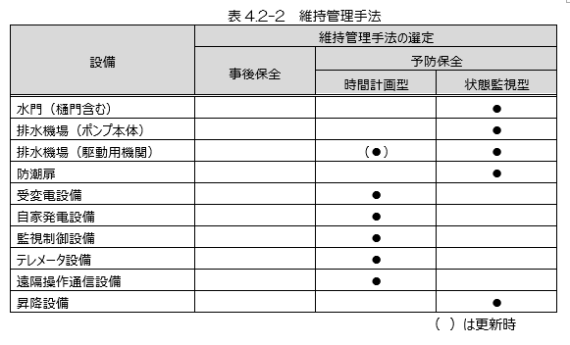
資料４－２
４.現計画の検証、課題抽出及び取組方針
Ⅰ．効率的・効果的な維持管理の推進
４－２ ⑧維持管理手法《海岸設備》
【現計画の記載内容】
維持管理手法
【検証】
Ａ：実施状況 〇
Ｂ：実施評価 〇
Ｃ：将来（10年後の運用） 〇
【課題】
・無し
【取組方針】
・無し
18

Slide 20
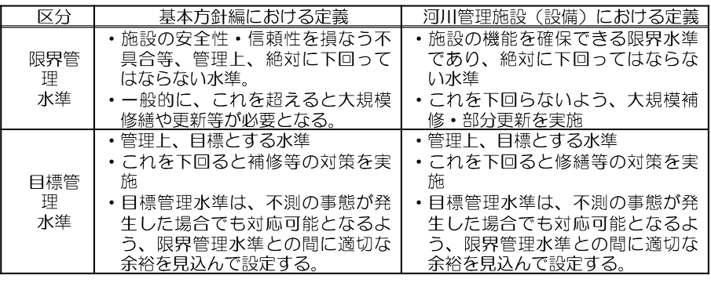
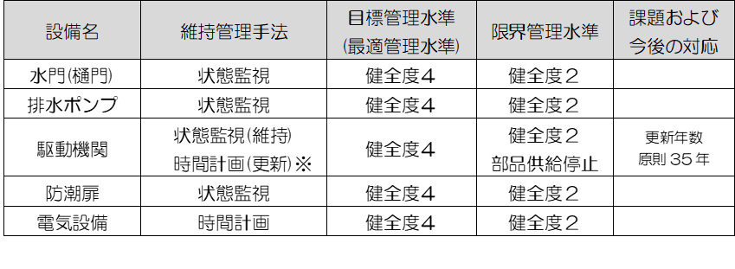
資料４－２
４.現計画の検証、課題抽出及び取組方針
Ⅰ．効率的・効果的な維持管理の推進
４－２ ⑨維持管理水準の設定《河川設備》
【現計画の記載内容】
維持管理水準の設定については、安全性・信頼性やLCC 最小化の観点から、設備の特性や重要性を考慮し、目標とする管理水準を適切に設定する。
表4.2-3 管理水準の基本的な考え方
表4.2-4河川管理施設（設備）における管理水準の設定
【検証】
Ａ：実施状況 〇
Ｂ：実施評価 〇
Ｃ：将来（10年後の運用） 〇
【課題】
・無し
【取組方針】
・無し
19

Slide 21
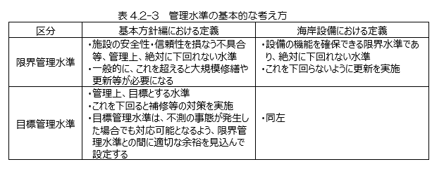
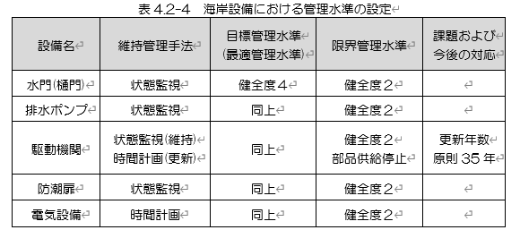
資料４－２
４.現計画の検証、課題抽出及び取組方針
Ⅰ．効率的・効果的な維持管理の推進
４－２ ⑨維持管理水準の設定《海岸設備》
【現計画の記載内容】
維持管理水準の設定については、安全性・信頼性やLCC最小化の観点から、設備の特性や重要性を考慮し、目標とする管理水準を適切に設定する。
【検証】
Ａ：実施状況 〇
Ｂ：実施評価 〇
Ｃ：将来（10年後の運用） 〇
【課題】
・無し
【取組方針】
・無し
20

Slide 22
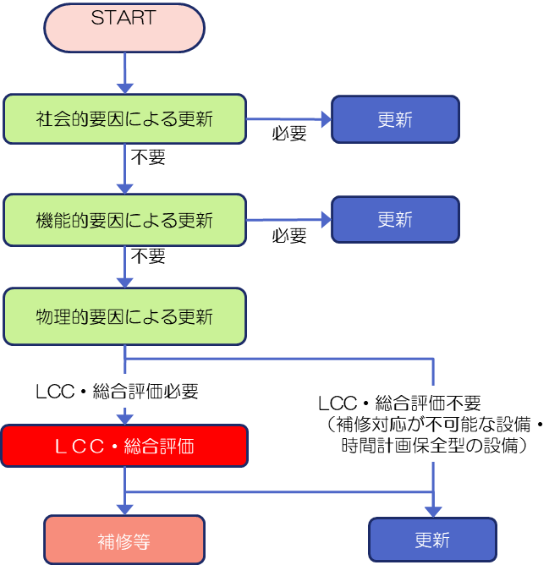
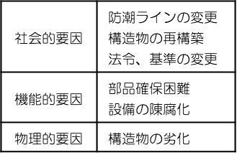
資料４－２
４.現計画の検証、課題抽出及び取組方針
Ⅰ．効率的・効果的な維持管理の推進
４－２ ⑩考慮すべき視点と更新判定フロー《河川設備》
【現計画の記載内容】
河川管理施設（設備）は、大規模補修等による主要機器の延命化や電気・補機設備の更新などを組み合わせて、安全性・信頼性・LCC 低減の観点から機場全体を長寿命化することを基本とするが、機場全体の更新や、構成機器の更新（部分更新）については、物理的、機能的、経済的、社会的視点などから総合的に評価を行い、図4.2-2 更新判定フローに基づき、大規模補修や更新・部分更新について見極める。
※本計画での“長寿命化”は、新設から撤去までのいわゆるライフサイクル延長のための対策という狭義の長寿命化に留まらず、維持管理・更新を適切に行うことにより、将来にわたって必要なインフラの機能を発揮し続けるための取組みとする。
図4.2-3 更新判定フロー
【検証】
Ａ：実施状況 〇
Ｂ：実施評価 〇
Ｃ：将来（10年後の運用） 〇
【課題】
・無し
【取組方針】
・無し
21

Slide 23
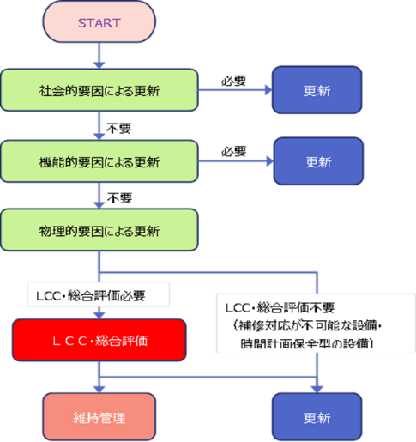
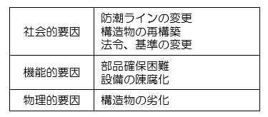
資料４－２
４.現計画の検証、課題抽出及び取組方針
Ⅰ．効率的・効果的な維持管理の推進
４－２ ⑩考慮すべき視点と更新判定フロー《海岸設備》
【現計画の記載内容】
海岸設備は、適切な維持管理を行い、安全性・信頼性、LCC最小化の観点から、可能な限り繰り返し維持管理を行い、使い続けることが基本であるが、特性や重要度を考慮し、物理的、機能的、社会的、経済的、技術的実現可能性の視点などから総合的に評価を行い、図4.2-2に基づいて、更新について見極めることとする。
更新の見極めに際しては、将来の地域・社会構造変化を踏まえた、施設の廃止や集約化などについても考慮する。
図4.2-2 更新判定フロー
【検証】
Ａ：実施状況 〇
Ｂ：実施評価 〇
Ｃ：将来（10年後の運用） 〇
【課題】
・無し
【取組方針】
・無し
22

Slide 24
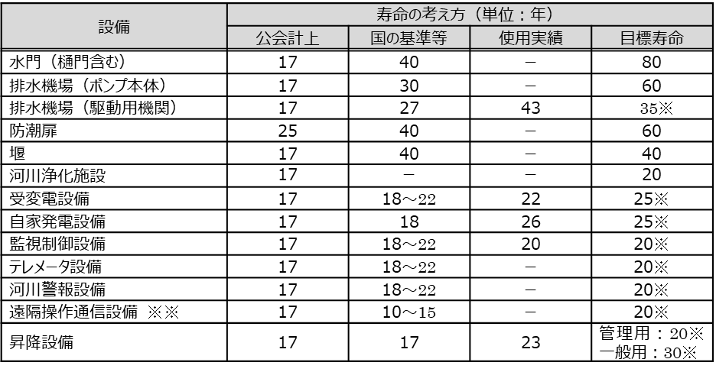
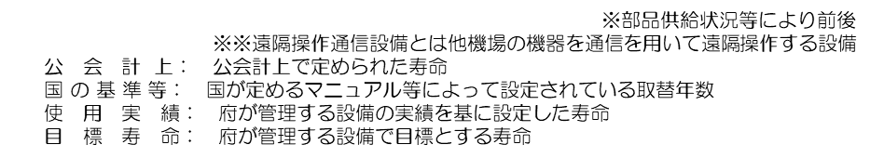
４.現計画の検証、課題抽出及び取組方針
資料４－２
Ⅰ．効率的・効果的な維持管理の推進
４－２ ⑪設備の寿命《河川設備》
【現計画の記載内容】
施設・設備の劣化・損傷状況は、利用環境等の影響を受けるため、寿命を一律に定めることは困難である。しかしながら、更新の検討を行うための一つの目安として、公会計（減価償却の観点）や国の基準による耐用年数、過去からの使用実績等などの考え方から目標寿命を設定する。
表4.2-8 寿命の考え方
【検証】
Ａ：実施状況 △
Ｂ：実施評価 △
Ｃ：将来（10年後の運用） △
【課題】
・同じ設備分類内で、寿命が異なるものが存在するが、
類似設備の年数設定を参考に管理をしているものが
ある。
【取組方針】
・ 設備分類を追加、細分化することで、より適切な目標
寿命の設定を行うなど、更に効率的・効果的な維持管
理を目指す。
23

Slide 25
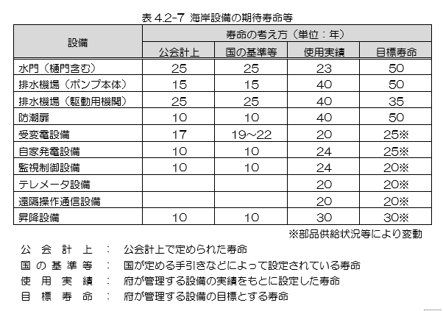
資料４－２
４.現計画の検証、課題抽出及び取組方針
Ⅰ．効率的・効果的な維持管理の推進
４－２ ⑪設備の寿命《海岸設備》
【現計画の記載内容】
設備の劣化・損傷状況は、利用環境等の影響を受けるため、寿命を一律に定めることは困難である。しかしながら、更新の検討を行うための一つの目安として、公会計（減価償却の観点）や国の基準による耐用年数、過去からの使用実績等などを参考に設定する。
【検証】
Ａ：実施状況 △
Ｂ：実施評価 △
Ｃ：将来（10年後の運用） △
【課題】
・同じ設備分類内で、寿命が異なるものが存在するが、
類似設備の年数設定を参考に管理をしているものが
ある。
【取組方針】
・設備分類を細分化、追加することで、より適切な目標
寿命の設定を行うなど、更に効率的・効果的な維持管
理を目指す。
24

Slide 26
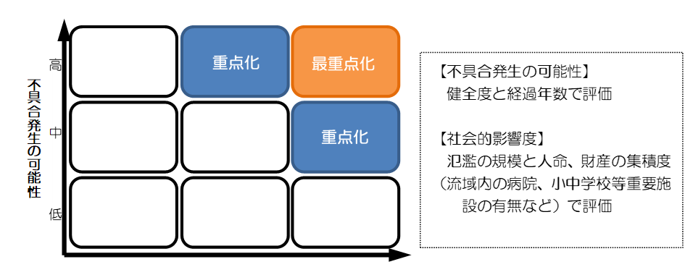
資料４－２
４.現計画の検証、課題抽出及び取組方針
Ⅰ．効率的・効果的な維持管理の推進
４－２ ⑫重点化指標・優先順位の考え方《河川設備》
【現計画の記載内容】
限られた資源（予算・人員）の中で維持管理を適切かつ的確に行うため、府民の安全を確保することを最優先とし、設備毎の特性や重要度などを踏まえ、不具合が発生した場合のリスク等に着目（特定・評価）し、補修・部分更新などの重点化（優先順位）を設定し、戦略的に維持管理を行う。
図4.3-1 重点化指標マトリックス
【検証】
Ａ：実施状況 〇
Ｂ：実施評価 〇
Ｃ：将来（10年後の運用） 〇
【課題】
・無し
【取組方針】
・無し
25

Slide 27
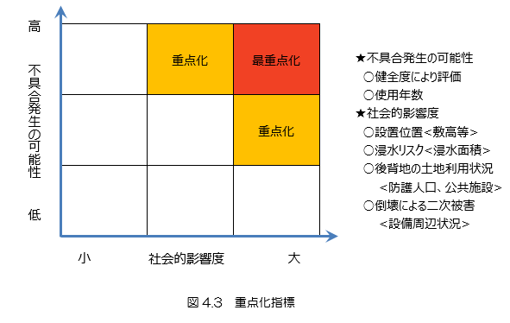
資料４－２
４.現計画の検証、課題抽出及び取組方針
Ⅰ．効率的・効果的な維持管理の推進
４－２ ⑫重点化指標・優先順位の考え方《海岸設備》
【現計画の記載内容】
限られた資源（予算・人員）の中で維持管理を適切かつ的確に行うため、府民の安全を確保することを最優先に、設備毎の特性や重要度などを踏まえ、不具合が発生した場合のリスク等に着目（特定・評価）して、海岸設備の点検、補修などの重点化（優先順位）を設定し、戦略的に維持管理を行う。
【検証】
Ａ：実施状況 〇
Ｂ：実施評価 〇
Ｃ：将来（10年後の運用） 〇
【課題】
・無し
【取組方針】
・無し
26

Slide 28
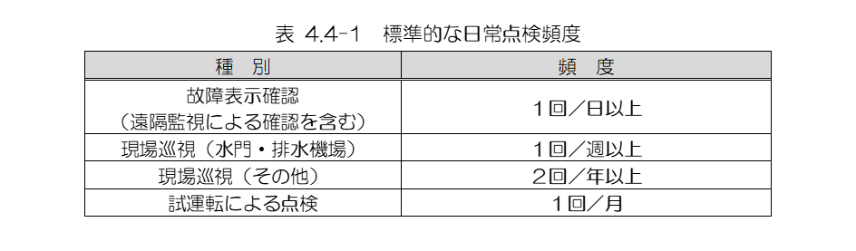
４.現計画の検証、課題抽出及び取組方針
資料４－２
Ⅰ．効率的・効果的な維持管理の推進
４－２ ⑬日常的な維持管理の着実な実践《河川設備》
【現計画の記載内容】
日常的な維持管理においては、設備を常に良好な状態に保つよう、設備の状態を的確に把握し、設備不具合の早期発見、早期対応や緊急的・突発的な事案、苦情・要望事項等への迅速な対応、不法・不正行為の排除を図り、府民の安全・安心の確保はもとより、府民サービスの向上など、これらの取組を引き続き着実に実施する。
また、設備の適正利用や日常的に細やかな維持管理作業を行う等、設備の長寿命化に資する取組を実践していく。
これらの取組を着実に実践していくために設備の特性等を考慮し、創意工夫を凝らしながら適切に対応するとともにPDCA サイクルによる継続的なマネジメントを行っていく。
【検証】
Ａ：実施状況 〇
Ｂ：実施評価 〇
Ｃ：将来（10年後の運用） 〇
【課題】
・無し
【取組方針】
・無し
27

Slide 29
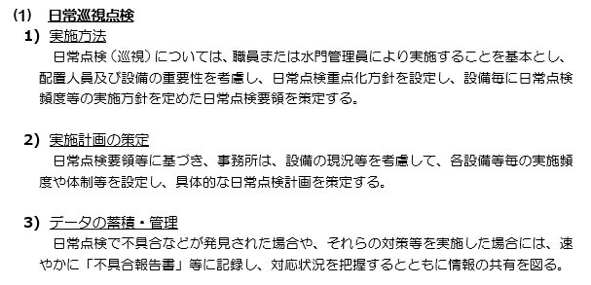
資料４－２
４.現計画の検証、課題抽出及び取組方針
Ⅰ．効率的・効果的な維持管理の推進
４－２ ⑬日常的な維持管理の着実な実践《海岸設備》
【現計画の記載内容】
日常的な維持管理においては、設備を常に良好な状日常的な維持管理では、設備を常に良好な状態に保つよう、設備の状態を的確に把握し、設備不具合の早期発見、早期対応や緊急的・突発的な事案、苦情・要望事項等への迅速な対応、不法・不正行為の排除を図り、府民の安全・安心の確保はもとより、府民サービスの向上等、これらの取組を引き続き着実に実施する。
また、設備の適正利用や日常的に細やかな維持管理作業を行う等、設備の長寿命化に資する取組についても実践する。
これらの取組を着実に実践していくために設備の特性等を考慮し、創意工夫を凝らしながら適切に対応するとともにPDCAサイクルによる継続的なマネジメントを行う。
【検証】
Ａ：実施状況 〇
Ｂ：実施評価 〇
Ｃ：将来（10年後の運用） 〇
【課題】
・無し
【取組方針】
・無し
28

Slide 30
資料４－２
４.現計画の検証、課題抽出及び取組方針
Ⅰ．効率的・効果的な維持管理の推進
４－２ ⑭データの蓄積・管理《河川設備》
【現計画の記載内容】
年度毎の故障記録及び改築・修繕経歴等の内容を記録し、設備の状況を把握する。
・基礎データは、事務所毎に業務ごとに分類し、管理・蓄積を行う。
・現況調査票は基礎データを元に設備毎に管理・蓄積を行う。
・各事務所は、データを管理する管理責任者を定める。管理責任者は、適宜データの入力（蓄積）状況を管理するとともに予算要求時または年度末に蓄積状況を確認する。
・河川室は、事務所毎に管理・蓄積されたデータの内、建設CALS に保存されるデータについて、年度末に蓄積状況を確認する。
・データ管理は建設CALS を基本とする、データ蓄積、活用に対応しがたい場合は市販ソフトを活用しつつ建設CALS に連携するなど、柔軟な運用を検討する。
図 4.4-1 各種データの活用と保存先
【検証】
Ａ：実施状況 △
Ｂ：実施評価 〇
Ｃ：将来（10年後の運用） △
【課題】
・点検結果は電子化しているが、データ蓄積による活用が十分
にできていない。
【取組方針】
・防災施設であり、常時稼働していないため、計測頻度は少な
いが、各種計測値（振動値、絶縁抵抗値など）をもとに傾向
管理を行い、設備の劣化状況の判定に利用するなど、蓄積
データの活用を進める。
29

Slide 31
４.現計画の検証、課題抽出及び取組方針
資料４－２
Ⅰ．効率的・効果的な維持管理の推進
４－２ ⑭データの蓄積・管理《海岸設備》
【現計画の記載内容】
年度毎の故障記録及び改築・修繕経歴等の内容を機器台帳システムに入力し、情報の一元化を図る。
事務所はデータを管理する管理責任者およびデータ入力（蓄積）担当者を定める。管理責任者は、適宜データの入力（蓄積）状況を管理するとともに年度末には、蓄積状況を確認する。
【検証】
Ａ：実施状況 △
Ｂ：実施評価 ○
Ｃ：将来（10年後の運用） △
【課題】
・点検結果が紙による管理で、電子化できていないも
のがある。
【取組方針】
・防災施設であり、常時稼働しておらず、計測頻度は少
ないが、点検結果の電子データ蓄積に努め、データ蓄
積による傾向管理に利用し充実を図る。
30

Slide 32
資料４－２
４.現計画の検証、課題抽出及び取組方針
Ⅰ．効率的・効果的な維持管理の推進
４－２ ⑮維持管理を見通した新設工事上の工夫《河川設備》
【現計画の記載内容】
建設および補修・補強の計画、設計等の段階においては、最小限の維持管理でこれまで以上に施設の長寿命化が実現できる新たな技術、材料、工法の活用を検討し、ライフサイクルコストの縮減を図る必要がある。また、長寿命化やコスト縮減のための工夫に関する情報を共有化するとともに、その中で、効率性に優れているものや高い効果が得られ、汎用性の高いもの等については仕様書等で標準化する。また、河川管理施設に係る機械・電気設備については防災機能に支障を来たす事なく長寿命化及び更新工事ができるような構造となるよう工夫する。
【検証】
Ａ：実施状況 〇
Ｂ：実施評価 〇
Ｃ：将来（10年後の運用） 〇
【課題】
・無し
【取組方針】
・無し
31

Slide 33
４.現計画の検証、課題抽出及び取組方針
資料４－２
Ⅰ．効率的・効果的な維持管理の推進
４－２ ⑮維持管理を見通した新設工事上の工夫《海岸設備》
【現計画の記載内容】
建設および補修・補強の計画、設計等の段階においては、最小限の維持管理でこれまで以上に施設の長寿命化が実現できる新たな技術、材料、工法の活用を検討し、ライフサイクルコストの縮減を図る必要がある。また、長寿命化やコスト縮減のための工夫に関する情報を共有化するとともに、その中で、効率性に優れているものや高い効果が得られ、汎用性の高いもの等については仕様書等で標準化する。
【検証】
Ａ：実施状況 〇
Ｂ：実施評価 〇
Ｃ：将来（10年後の運用） 〇
【課題】
・無し
【取組方針】
・無し
32

Slide 34
資料４－２
４.現計画の検証、課題抽出及び取組方針
Ⅰ．効率的・効果的な維持管理の推進
４－２ ⑯新たな技術、材料、工法の活用と促進策《河川設備》
【現計画の記載内容】
機械電気設備は技術の進歩が顕著であるため、建設や更新時には最新技術導入の検討が必須である。しかしながら事業の性質上、信頼性確保が最優先であるため、新機種導入の際は国や他の地方公共団体等の実績やＮＥＴＩＳなどを活用し、導入を検討する。
また、新機種導入に当たって事務所は事業管理室及び河川室と協議するものとする。
【検証】
Ａ：実施状況 〇
Ｂ：実施評価 〇
Ｃ：将来（10年後の運用） 〇
【課題】
・無し
【取組方針】
・無し
33

Slide 35
資料４－２
４.現計画の検証、課題抽出及び取組方針
Ⅰ．効率的・効果的な維持管理の推進
４－２ ⑯新たな技術、材料、工法の活用と促進策《海岸設備》
【現計画の記載内容】
機械電気設備は技術の進歩が顕著であるため、建設や更新時には最新技術導入の検討が必須である。このため設計段階において、これまでの維持管理データを活用するなどにより、新技術や材料、維持管理性、長寿命化など優れたものになるよう検討を行う。
ただし、主要機器において、新機種導入を行う場合は、国や他公共団体等での実績などを確認して導入を検討する。
【検証】
Ａ：実施状況 〇
Ｂ：実施評価 〇
Ｃ：将来（10年後の運用） 〇
【課題】
・無し
【取組方針】
・無し
34

Slide 36
資料４－２
４.現計画の検証、課題抽出及び取組方針
Ⅱ．持続可能な維持管理の仕組みづくり
４－２ ⑰人材の育成と確保、技術力の向上と継承《河川設備》
【現計画の記載内容】
大阪府技術職員には、施設の管理者として、現場の最前線に立ち、施設を良好に保つとともに不具合をいち早く察知、対処するなど府民の安全を確保する責務を果たすことや効率的・効果的に維持管理を進めていく上で、専門的な知識を備え、豊富な現場経験と一定の技術的知見などに基づいた適切な評価・判断を行うことができる高度な施設管理のマネジメント力が必要である。そのため、技術職員の人材育成および確保、技術力の向上と蓄積された技術の継承ができる持続可能な仕組みの構築を目指す。
【検証】
Ａ：実施状況 〇
Ｂ：実施評価 〇
Ｃ：将来（10年後の運用） △
【課題】
・職員が減少し、個人が担う業務量が増えることが懸念
され、技術の継承に必要な時間が十分に確保できない。
【取組方針】
・『具体的な取組内容』を継続し技術力を維持しつつ、
デジタル技術の活用（※）による省力化などにより、
必要な時間の確保を行う。
※別途、「第１回審議会 委員からの意見」にて整理
35

Slide 37
資料４－２
４.現計画の検証、課題抽出及び取組方針
Ⅱ．持続可能な維持管理の仕組みづくり
４－２ ⑰人材の育成と確保、技術力の向上と継承《海岸設備》
【現計画の記載内容】
大阪府技術職員には、施設の管理者として、現場の最前線に立ち、施設を良好に保つとともに不具合をいち早く察知、対処するなど府民の安全を確保する責務を果たすことや効率的・効果的に維持管理を進めていく上で、専門的な知識を備え、豊富な現場経験と一定の技術的知見などに基づいた適切な評価・判断を行うことができる高度な施設管理のマネジメント力が必要である。そのため、技術職員の人材育成および確保、技術力の向上と蓄積された技術の継承ができる持続可能な仕組みの構築を目指す。
【検証】
Ａ：実施状況 〇
Ｂ：実施評価 〇
Ｃ：将来（10年後の運用） △
【課題】
・職員が減少し、個人が担う業務量が増えることが懸念
され、技術の継承に必要な時間が十分に確保できない。
【取組方針】
・『具体的な取組内容』を継続し技術力を維持しつつ、
デジタル技術の活用（※）による省力化などにより、
必要な時間の確保を行う。
※別途、「第１回審議会 委員からの意見」にて整理
36

Slide 38
資料４－２
４.現計画の検証、課題抽出及び取組方針
Ⅱ．持続可能な維持管理の仕組みづくり
４－２ ⑱入札契約制度の改善《河川設備》
【現計画の記載内容】
河川・海岸施設である水門・排水機場や下水処理場などにある機械・電気設備は、これらが稼働してはじめてその機能を発揮するものであり、いつでも稼働できる状態に保つような維持管理が必要である。そのためには、効率的・効果的な維持管理を持続して行える実施体制が重要であり、維持管理業務の一部を外部委託して行うことも必要である。
また、設備点検では点検項目を予め定めていたとしても、実際に点検を行う者により、点検に対する視点（基準）が変わることがあり、点検履歴の適切な評価を行えないことが想定される。そのため、点検業務の継続性を考慮した仕組みも必要である。
したがって、機械・電気設備における維持管理業務では、業務内容等に合わせた実施体制を整理した上で、高度な技術、特殊な技術が必要な業務には特定する企業と随意契約を行うなど、外部委託する場合の契約手法について検討することが必要である。
【検証】
Ａ：実施状況 〇
Ｂ：実施評価 〇
Ｃ：将来（10年後の運用） 〇
【課題】
・無し
【取組方針】
・無し
37

Slide 39
資料４－２
４.現計画の検証、課題抽出及び取組方針
Ⅱ．持続可能な維持管理の仕組みづくり
４－２ ⑱入札契約制度の改善《海岸設備》
【現計画の記載内容】
河川・海岸施設である水門・排水機場や下水処理場などにある機械・電気設備は、これらが稼働してはじめてその機能を発揮するものであり、いつでも稼働できる状態に保つような維持管理が必要である。そのためには、効率的・効果的な維持管理を持続して行える実施体制が重要であり、維持管理業務の一部を外部委託して行うことも必要である。
また、設備点検では点検項目を予め定めていたとしても、実際に点検を行う者により、点検に対する視点（基準）が変わることがあり、点検履歴の適切な評価を行えないことが想定される。そのため、点検業務の継続性を考慮した仕組みも必要である。
したがって、機械・電気設備における維持管理業務では、業務内容等に合わせた実施体制を整理した上で、高度な技術、特殊な技術が必要な業務には特定する企業と随意契約を行うなど、外部委託する場合の契約手法について検討する。
【検証】
Ａ：実施状況 〇
Ｂ：実施評価 〇
Ｃ：将来（10年後の運用） 〇
【課題】
・無し
【取組方針】
・無し
38

Slide 40
４.現計画の検証、課題抽出及び取組方針
資料４－２
４－３ 現計画における課題 《河川設備》
◆検証結果に基づく課題と取組方針
NO. | 項 目 | 課 題 | 取組方針
⑪ | 設備の寿命 | 同じ設備分類内で、寿命が異なるものが存在する が、類似設備の年数設定を参考に管理をしているものがある。 | 設備分類を追加、細分化することで、より適切な目標寿命の設定を行うなど、更に効率的・効果的な維持管理を目指す。
⑭ | データの蓄積・管理 | 点検結果は電子化しているが、データ蓄積による活用が十分にできていない。 | 防災施設であり、常時稼働していないため、計測頻度は少ないが、各種計測値（振動値、絶縁抵抗値など）をもとに傾向管理を行い、設備の劣化状況の判定に利用するなど、蓄積データの活用を進める。
⑰ | 人材の育成と確保、技術力の向上と継承 | 職員が減少し、個人が担う業務量が増えることが懸念され、技術の継承に必要な時間が十分に確保できない。 | 『具体的な取組内容』を継続し技術力を維持しつつ、デジタル技術の活用（※）による省力化などにより、必要な時間の確保を行う。 ※別途、「第１回審議会 委員からの意見」にて整理
39

Slide 41
４.現計画の検証、課題抽出及び取組方針
資料４－２
４－３ 現計画における課題 《海岸設備》
◆検証結果に基づく課題と取組方針
NO. | 項 目 | 課 題 | 取組方針
⑪ | 設備の寿命 | 同じ設備分類内で、寿命が異なるものが存在するが、 類似設備の年数設定を参考に管理をしているものがある。 | 設備分類を追加、細分化することで、より適切な目標寿命の設定を行うなど、更に効率的・効果的な維持管理を目指す。
⑭ | データの蓄積・管理 | 点検結果が紙による管理で、電子化できていないも のがある。 | 防災施設であり、常時稼働しておらず、計測頻度は少ないが、点検結果の電子データ蓄積に努め、データ蓄積による傾向管理に利用し充実を図る。
⑰ | 人材の育成と確保、技術力の向上と継承 | 職員が減少し、個人が担う業務量が増えることが懸念され、技術の継承に必要な時間が十分に確保できない。 | 『具体的な取組内容』を継続し技術力を維持しつつ、デジタル技術の活用（※）による省力化などにより、必要な時間の確保を行う。 ※別途、「第１回審議会 委員からの意見」にて整理
40

